Slide 1

Projekt: Pizzeria Vesuv
20.01-13.03.2026
SQL/-Workbench, C#, Visual Studio, MS Projekt
FI3/24:
Julian L, Lucas H, Diaa A

Slide 2
Gliederung
-Problemstellung
-Ziel des Projektes
-Welche Funktionen
-Stammdaten
Reservierung - und Belegungsmanagement
Bestellwesen und Abrechnung
Systemanforderungen und Sicherheit
-Projekt Planung und Methodik
PSP
Technische Umsetzung
ERM- Modell
ERM- Modell Klassisch
-Wirtschaftliche Umsetzung und Analyse
Ermittlung der Projektkosten
Ressourcenliste
Vorgangsliste
Amortisationsrechnung
Nutzwertanalyse
-Extras

Slide 3

Problemstellung
Mangelnde Integration: Es fehlt eine Verknüpfung zwischen der Reservierungsverwaltung und der Abrechnung.
Manuelle Erfassung: Alle Daten werden bisher von Hand aufgenommen, was fehleranfällig und ineffizient ist.
Die Pizzeria Vesuv steht aktuell vor administrativen Herausforderungen, da die Prozesse bisher manuell abgewickelt werden.
Fehlende Übersicht: Es mangelt an automatisierten Möglichkeiten, Umsätze schnell zu analysieren oder detaillierte Auskünfte über die Geschäftsentwicklung zu erhalten.

Slide 4
Was ist das Ziel des Projektes
Prozessdigitalisierung: Die bisherige manuelle Aufnahme von Reservierungen und Abrechnungen per Hand soll durch eine softwaregestützte Lösung ersetzt werden.
Systemintegration: Es soll eine Anwendung geschaffen werden, die sowohl die Tischreservierung als auch die Abrechnung in einem System vereint.
Umsatzanalyse: Das System muss in die Lage versetzt werden, detaillierte Auskünfte über erzielte Umsätze zu geben.
Hier sind die Kernziele im Detail:
Gast, Mitarbeiter oder Tisch sowie nach verschiedenen Zeiträumen (Tag, Woche, Monat) filterbar sein.
Ressourcenverwaltung: Effiziente Verwaltung von Stammdaten wie Gästen, Mitarbeitern, Tischen und der Speisekarte.

Slide 5
Welche Funktion
1. Stammdatenverwaltung
2. Reservierungs- und Belegungsmanagement
3. Bestellwesen und Abrechnung
4. Systemanforderungen & Sicherheit

Slide 6
Stammdatenverwaltung
Gäste: Erfassung mit Namen und Telefonnummer.
Mitarbeiter: Speicherung von Personalnummer, Name und Arbeitsbereich (z. B. Küche, Theke oder spezifische Tische).
Tische: Verwaltung von insgesamt 40 Tischen mit Kapazitäten von 2 bis 10 Personen und deren Lage im Raum.
Speisekarte: Erfassung von Menübezeichnungen, Beschreibungen und Preisen.
Löschkennzeichen: Daten sollen nicht physisch gelöscht, sondern mit einem Kennzeichen markiert werden.

Slide 7
Reservierungs- und Belegungsmanagement
Slot-System: Der Tag wird in vier Zeitfenster (Slot 1 bis 4) unterteilt.
Buchung: Reservierungen erfolgen für einen bestimmten Gast, zu einem Slot an einem festen Datum unter Berücksichtigung der Personenzahl.
Zuweisung: Gäste und Mitarbeiter müssen den jeweiligen Tischen zugeordnet werden.

Slide 8
Bestellwesen und Abrechnung
Bestellaufnahme: Die Bestellungen der Kunden müssen im System erfasst werden.
Informationsanzeige: Abhängige Daten, wie etwa der Preis einer Speise, müssen während der Bestellung automatisch angezeigt werden.
Zeiträume: Analysen müssen für spezifische Tage, Wochen oder Monate erstellbar sein.
Umsatzanalyse: Das System muss Umsatzauswertungen ermöglichen, die nach Gast, Mitarbeiter oder Tisch gefiltert werden können.

Slide 9
Systemanforderungen und Sicherheit
Zugriffsschutz: Die Anwendung muss durch ein Passwort geschützt sein.
Benutzerfreundlichkeit: Die Oberfläche muss intuitiv, übersichtlich und mit Auswahlschaltflächen für komfortable Eingaben gestaltet sein.
Plausibilitätsprüfung: Eingaben müssen auf Korrektheit geprüft werden (z. B. Pflichtfelder).
Netzwerkfähigkeit: Die Datenbank muss für alle Mitarbeiter gleichzeitig verfügbar sein.

Slide 10
Projektplanung und Methodik
Strukturierung: Erstellung eines Projektstrukturplans (PSP) und einer detaillierten Vorgangsliste.
Ressourcenplanung: Zuweisung von Kapazitäten und Erstellung eines MS Project-Plans.
Qualitätssicherung: Kontinuierliche Überwachung des Projektfortschritts durch Meilensteine.
Interdisziplinarität: Verknüpfung der Fachbereiche FIPMA, FIGPR, FIMAS und FINTD

Slide 11
Wirtschaftliche Umsetzung & Analyse
Ist-Zustand: Analyse der Ineffizienz durch manuelle, papierbasierte Prozesse bei der Pizzeria Vesuv.
Nutzwertanalyse: Qualitative Bewertung nach Kriterien wie Anpassbarkeit, Bedienkomfort und Wartungsaufwand.
Wirtschaftlichkeitsrechnung: Ermittlung des Break-Even-Points durch eine detaillierte Amortisationsrechnung.
Kostenstruktur: Berücksichtigung realistischer Entwicklungs- und Betriebskosten für das DBMS (Datenbankmanagementsystem).

Slide 12
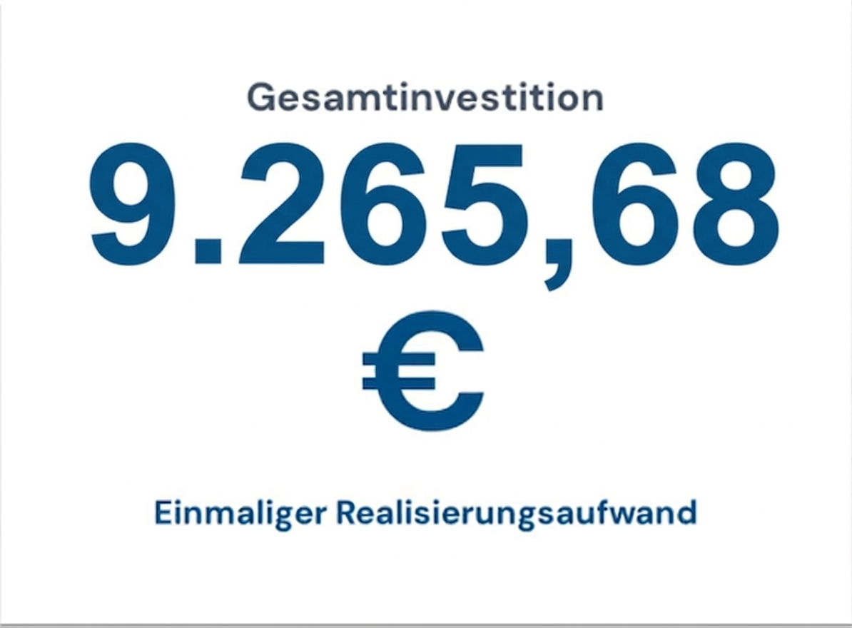
Ermittlung der Projektkosten (FIPMA)
Die Gesamtkosten wurden basierend auf dem Vorgang – und Ressourcenliste in MS Projekt Präzise Kalkuliert:
Personalkosten: Entwicklung, Datendesign & Dokumentation
Infrastruktur: Visual Studio, MySQL Workbench
QS: Funktionstest und Plausibilisierung

Slide 13
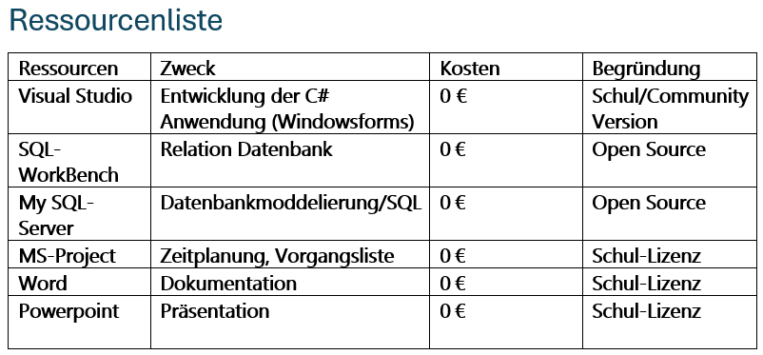
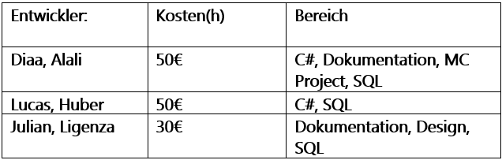
Ressourcenliste
Verwendete Ressourcen:
Für die Entwicklung unseres Projektes wurden verschiedene Software-Tools und Programme eingesetzt.
Die meisten Tools sind Kostenlos verfügbar oder über Schul-Lizenzen nutzbar, wodurch keine direkten Softwarekosten entstanden sind.
Projektteam:
Das Projekt wurde von drei Entwicklern umgesetzt.
Jeder Entwickler hatte eigene Aufgabenbereiche, z. B. Programmierung, Datenbank oder Dokumentation

Slide 14
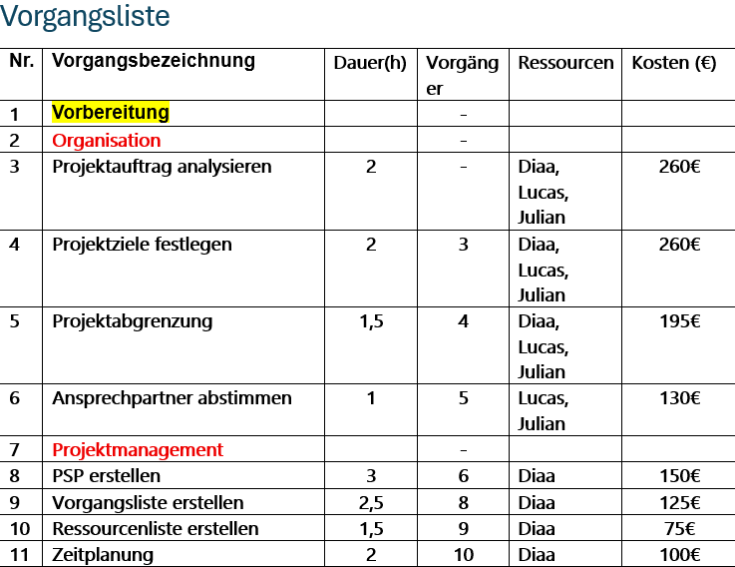
Vorgangsliste
Vorbereitung
Organisation
Projektmanagement

Slide 15
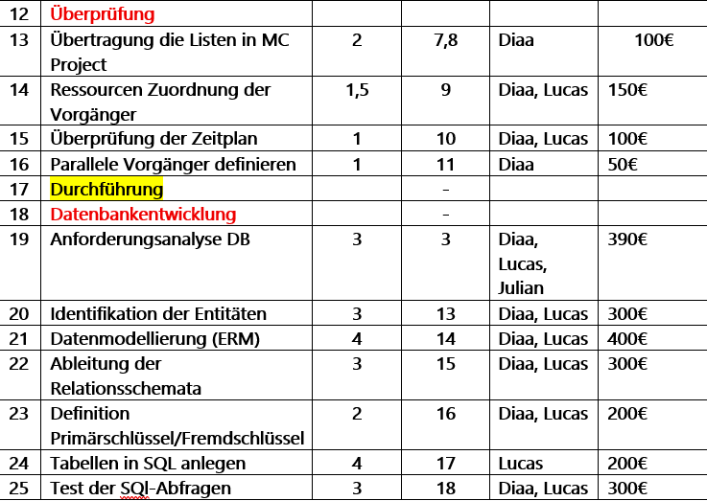
Vorgangsliste
Überprüfung
Datenbankenentwicklung

Slide 16
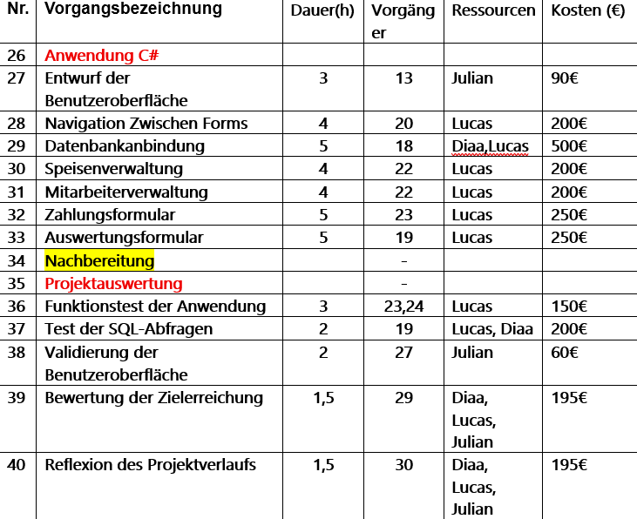
Vorgangsliste
Anwendung C#
Projektauswertung

Slide 17
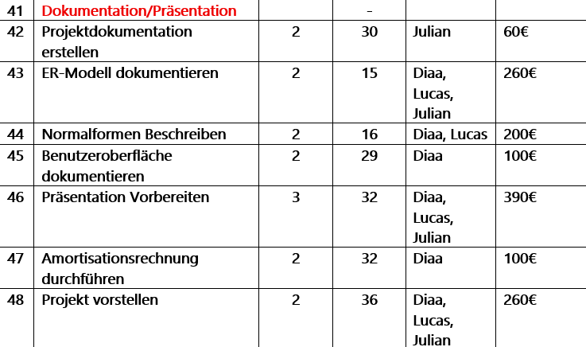
Vorgangsliste
Dokumentation/Präsentation

Slide 18
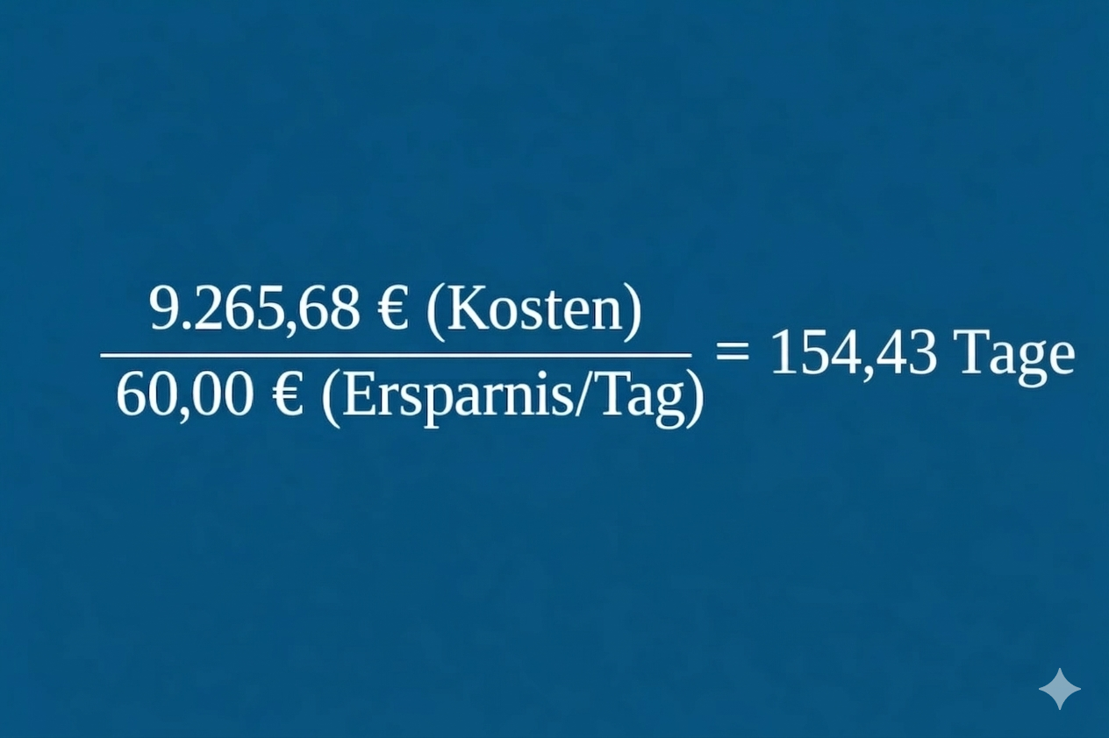
Amortisationsrechnung (FIGPR)
Nutzen-Argumentation:
Fehlerreduktion: Vermeidung manueller Übertragungsfehler (ca. 15€/Tag)
Zeiteffizienz: Schnellere Abrechnung & Suche (ca. 20€/Tag)
Slot-Maximierung: Optimierte Auslastung der 40 Tische (ca. 25€/Tag)

Slide 19
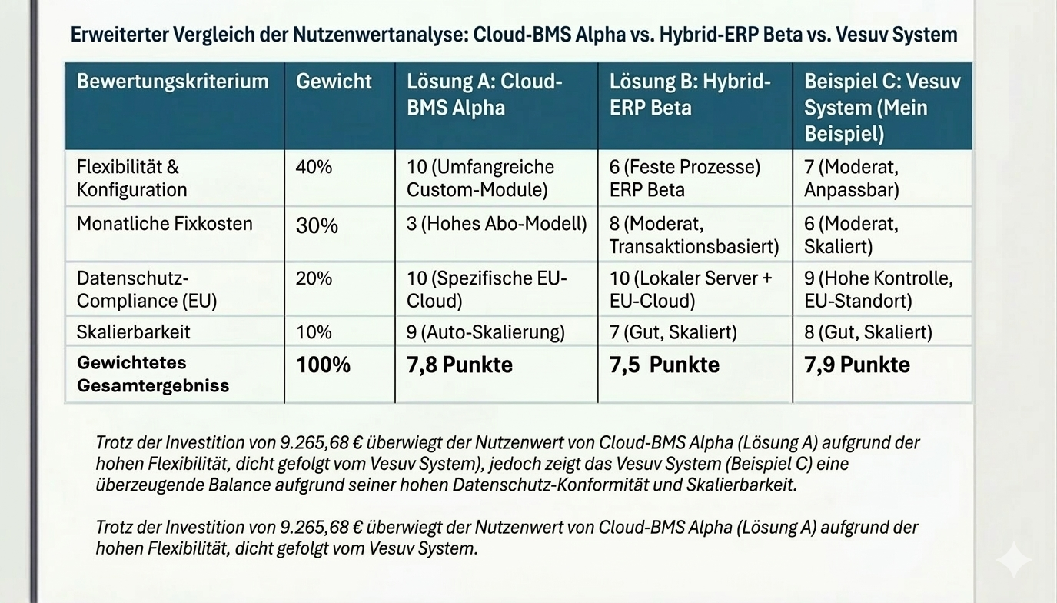
Nutzwertanalyse (systemvergleich)
Trotz der Investition von 9265,68 überwiegt der Nutzwert der Eigenentwicklung aufgrund der Unabhängigkeit der Prozessgenauigkeit

Slide 20
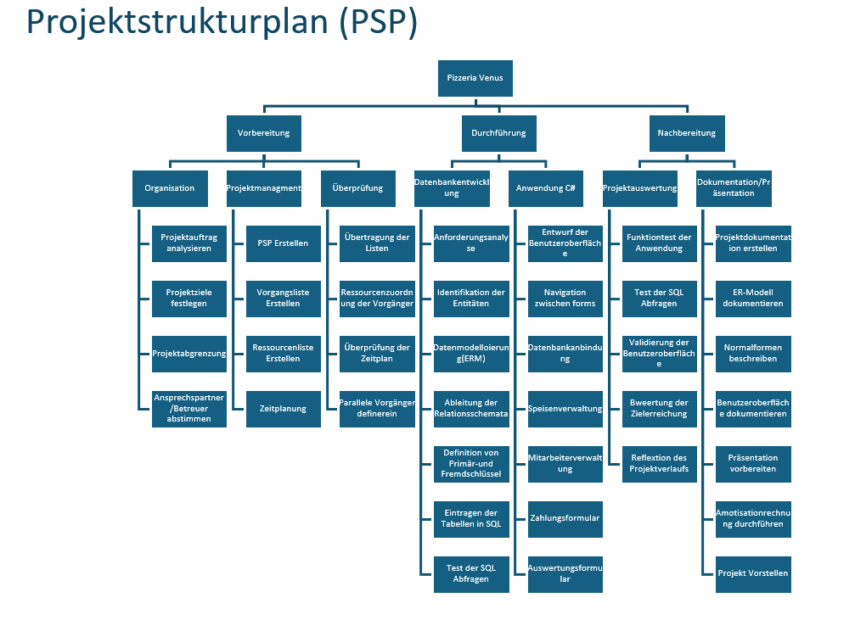
PSP

Slide 21
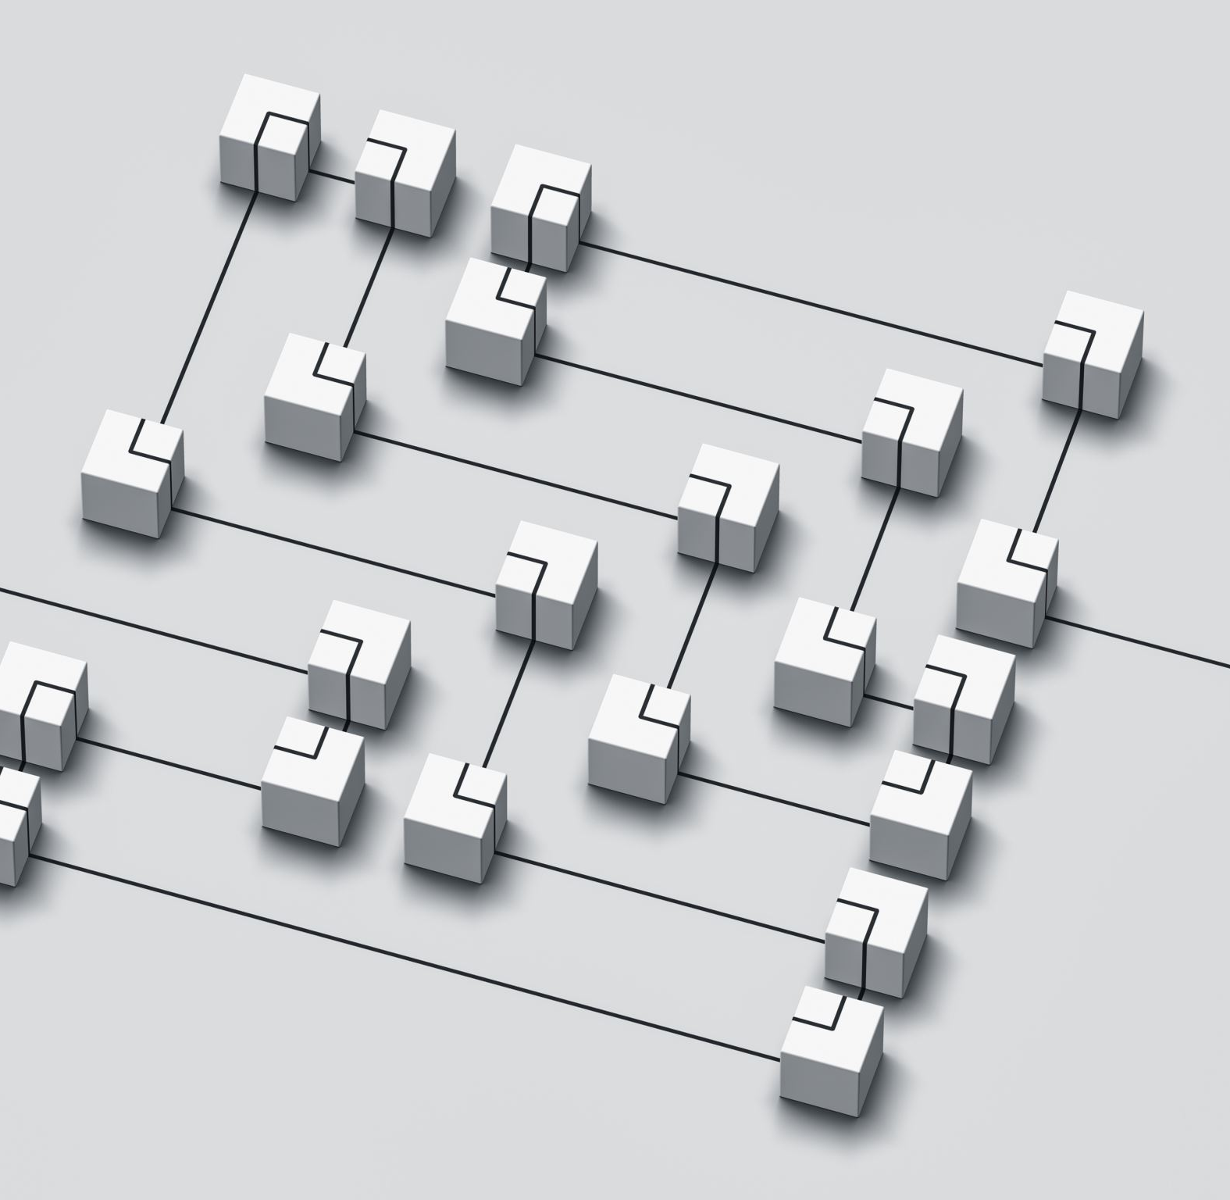
Technische Umsetzung (Datenbank & C#)
Datenmodellierung: Abbildung der Restaurantstruktur (Gäste, Mitarbeiter, Speisen) in einem normalisierten ERM.
Stammdatenverwaltung: Vollständige CRUD-Funktionalität (Anlegen, Lesen, Update, Löschen) mit Sicherheits-Löschkennzeichen.
Reservierungssystem: Logik zur Zuweisung von 40 Tischen auf 4 tägliche Zeit-Slots.
Benutzerführung: Passwortgeschützter Zugang und intuitive GUI mit Validierung der Pflichtfelder.
Datenkonsistenz: Automatisierte Anzeige abhängiger Informationen (z. B. Preise bei Bestellung) zur Fehlervermeidung.

Slide 22
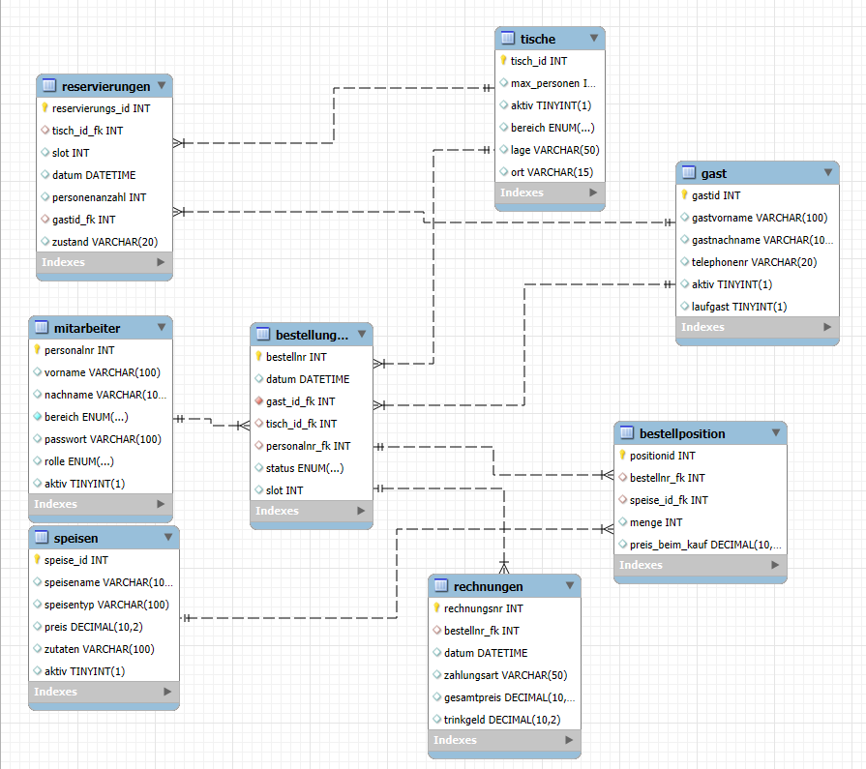
ERM-Modell
SQL Ansicht

Slide 23
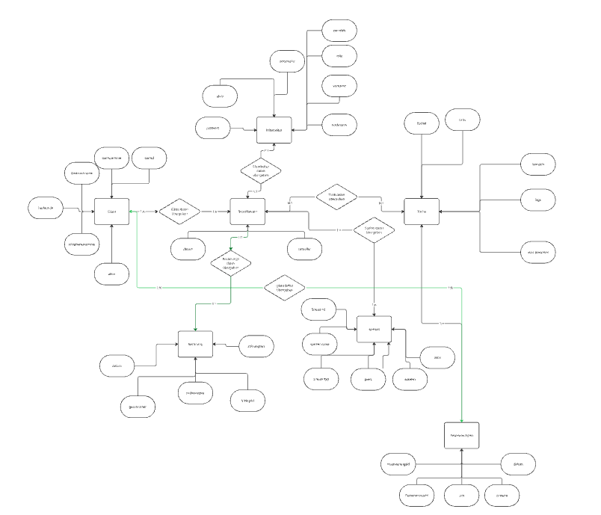
ERM-Modell
Klassisch

Slide 24
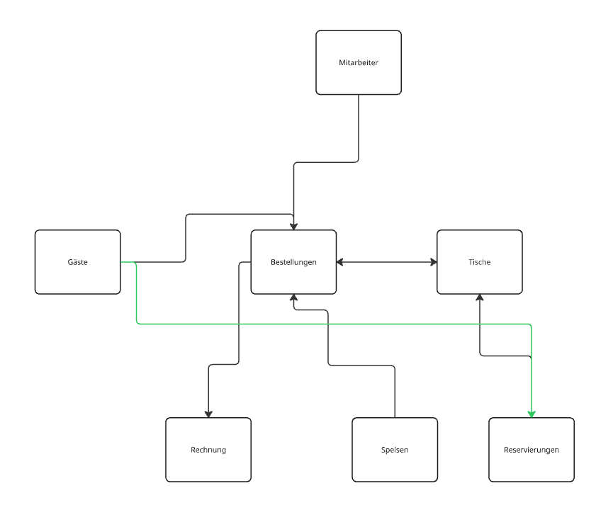
ERM-Modell
Klassisch
vereinfacht

Slide 25
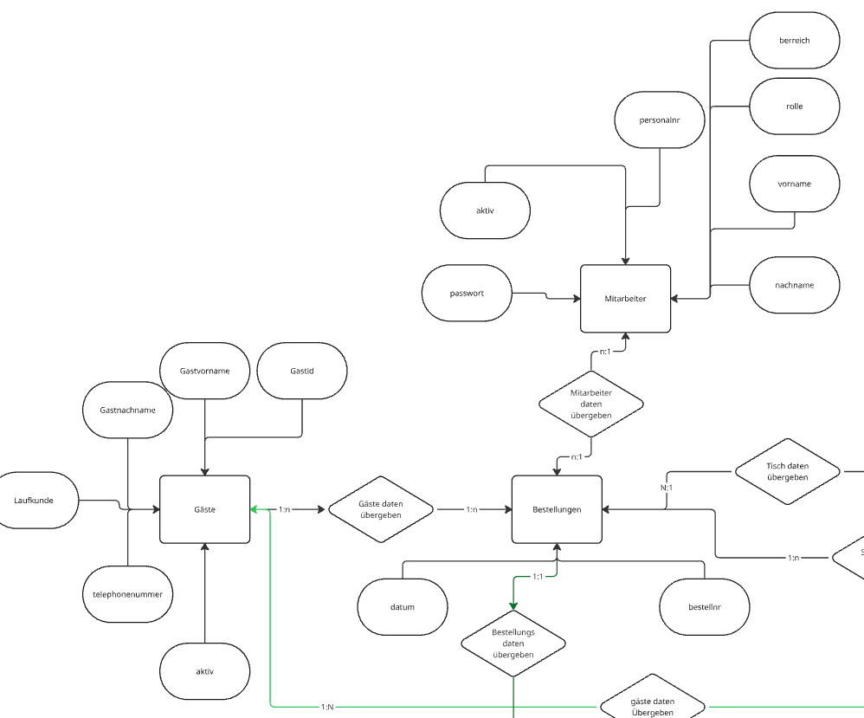
ERM-Modell
Klassisch
Bezug auf:
Gäste, Mitarbeiter, Bestellungen

Slide 26
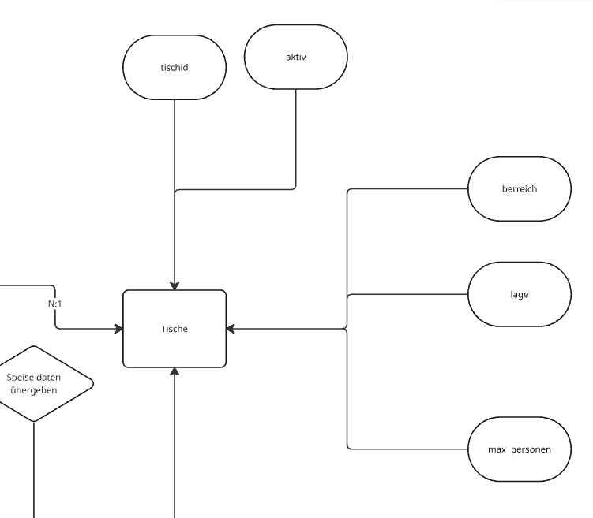
ERM-Modell
Klassisch
Bezug auf:
Tische

Slide 27
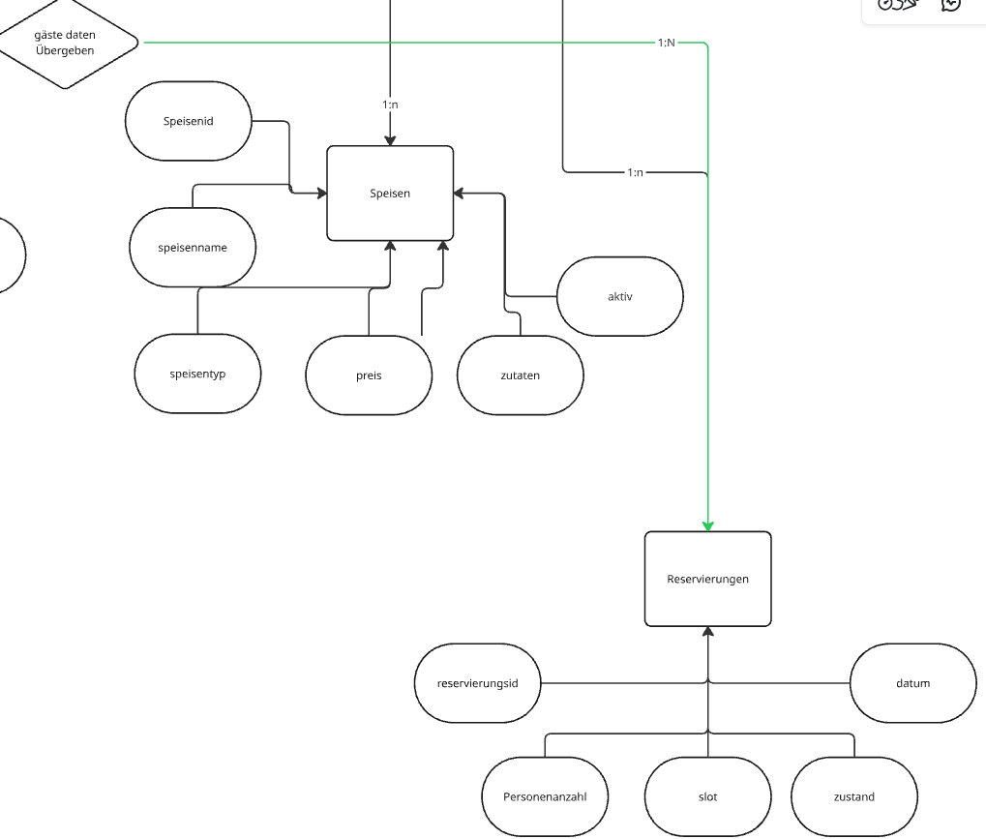
ERM-Modell
Klassisch
Bezug auf:
Speisen, Reservierungen

Slide 28
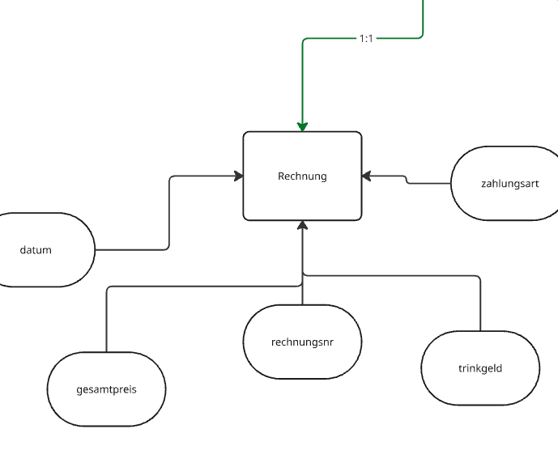
ERM-Modell
Klassisch
Bezug auf:
Rechnung

Slide 29
Extras
1. Speisen-Analyse (Top-Seller)
Identifikation der beliebtesten Gerichte zur Optimierung der Speisekarte und Lagerhaltung.
2. Auslastungs-Statistik (Peak-Times)
Analyse der besucherstärksten Uhrzeiten für eine effizientere Personalplanung.
3. Live-Workload (Mitarbeiter-Übersicht)
Echtzeit-Einsicht in offene Aufgaben pro Servicekraft zur besseren Arbeitsverteilung.

